Slide 1
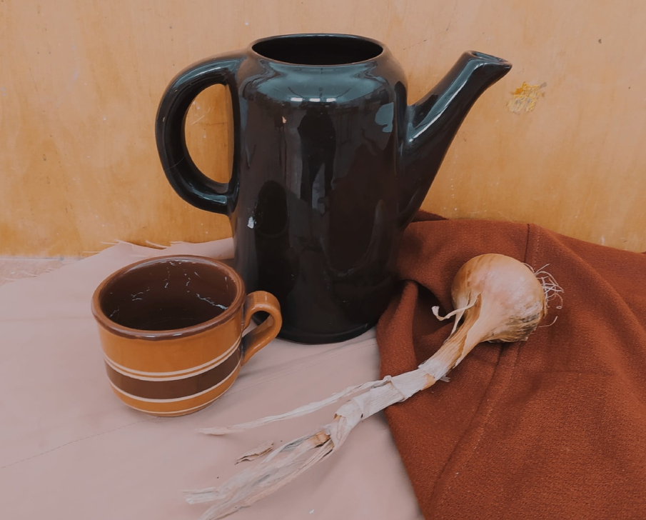
Выполнение натюрморта в одноцветном колорите с помощью лессировок
Преподаватель МУДО «Сланцевская детская художественная школа» Прокофьева С. Г.

Slide 2
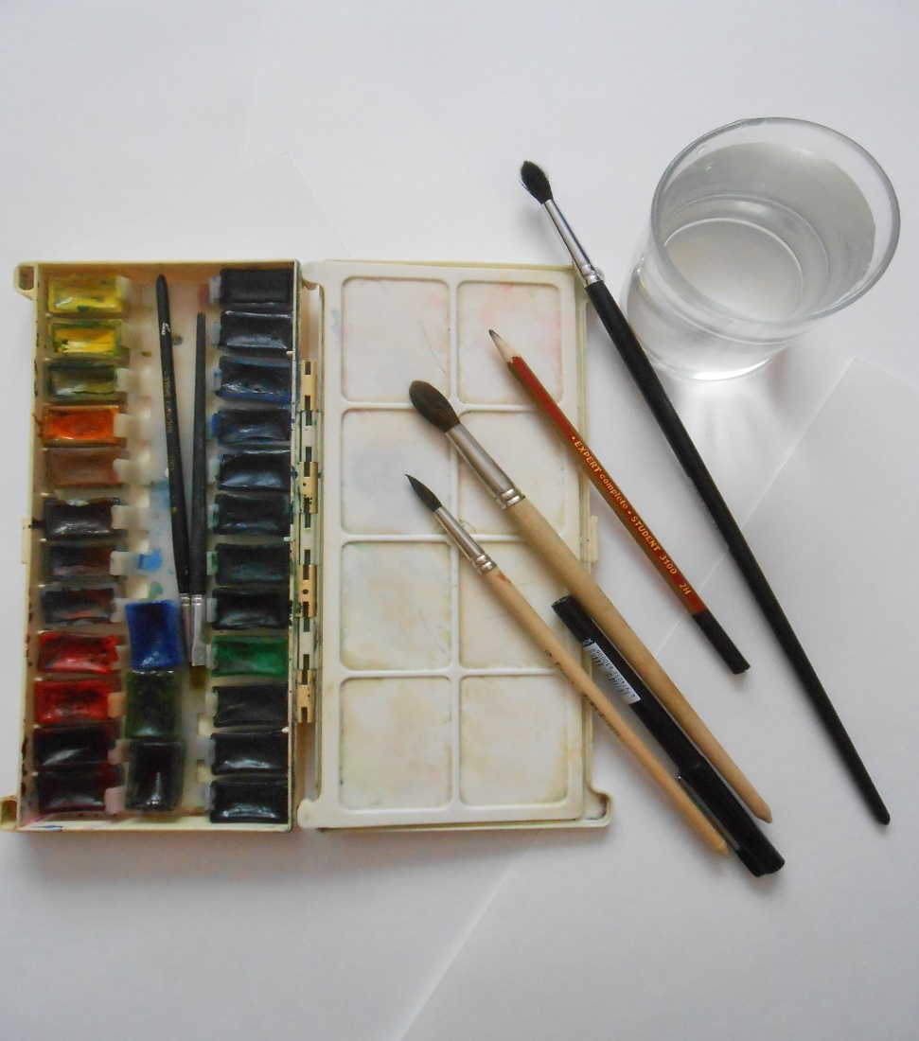
Материалы для работы
Акварельные краски,
бумага для акварели А3,
кисти,
баночка с водой,
палитра,
карандаш простой, резинка, бумага для эскиза

Slide 3
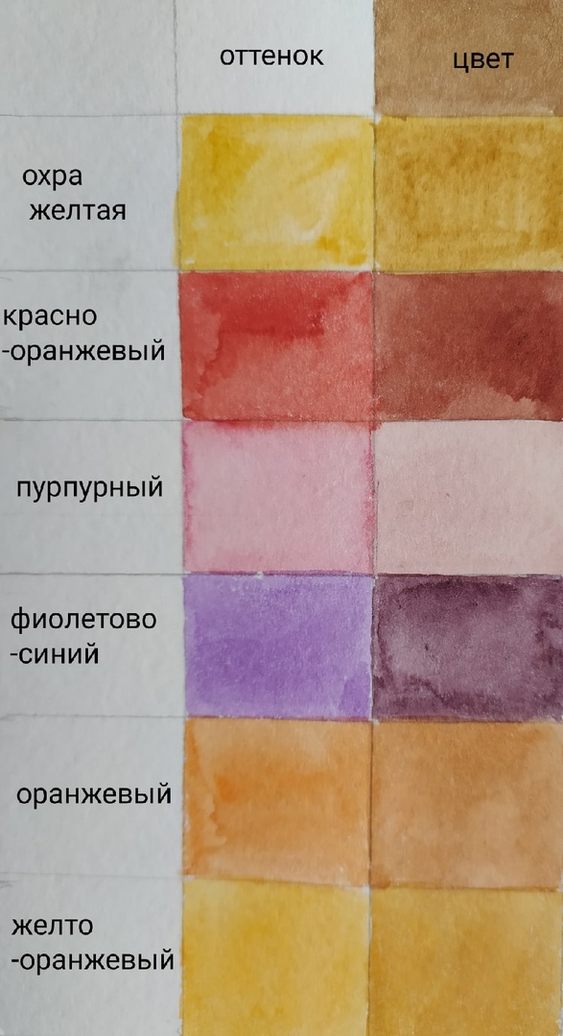
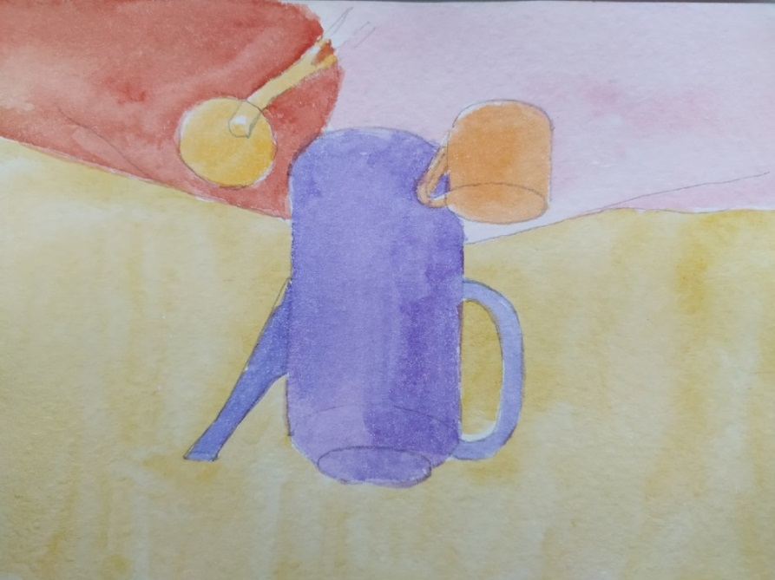
Анализ натюрморта
Определите цветовую характеристику предметов и драпировок натюрморта.
выявите оттенки цвета каждого предмета.
В нашем натюрморте оттенок цвета помогает нам отличить один предмет от другого. При помощи оттенков один и тот же цвет может выглядеть по разному –может быть теплым и холодным.

Slide 4
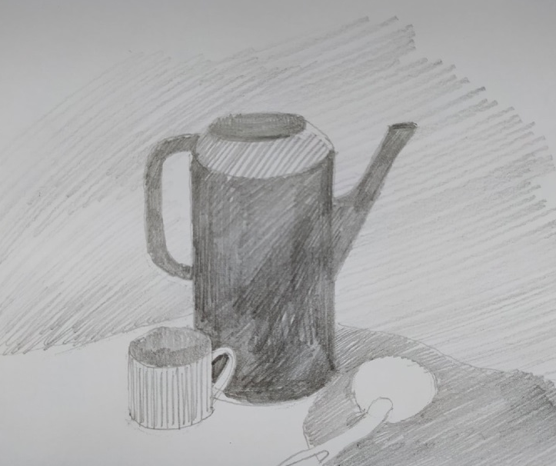
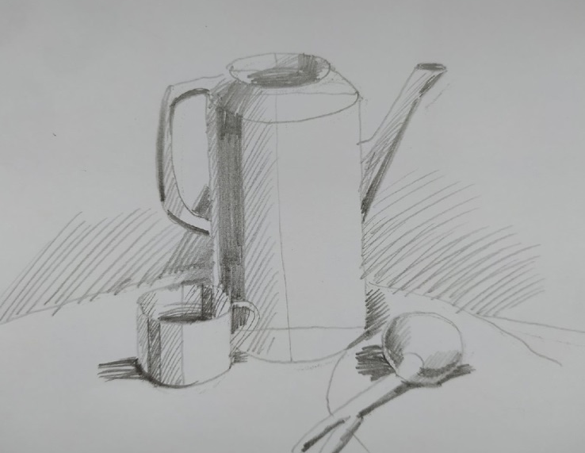
Анализ натюрморта
а) определяем самый светлый и самый темный предмет натюрморта
б) затем переходим к предметам более насыщенным по цвету и светлоте (средней тональности)
в) определяем предмет самый насыщенный по тону и цвету
выявите изменение цвета в зависимости от освещения.

Slide 5
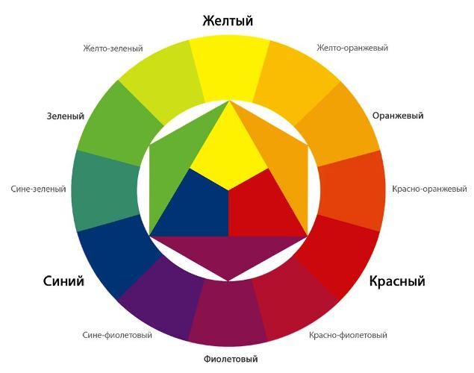
Поиск дополнительных цветов для локальных цветов предметов и драпировки
Составление теней и полутеней: берем основной цвет и добавляем к нему дополнительно противоположный цвет

Slide 6
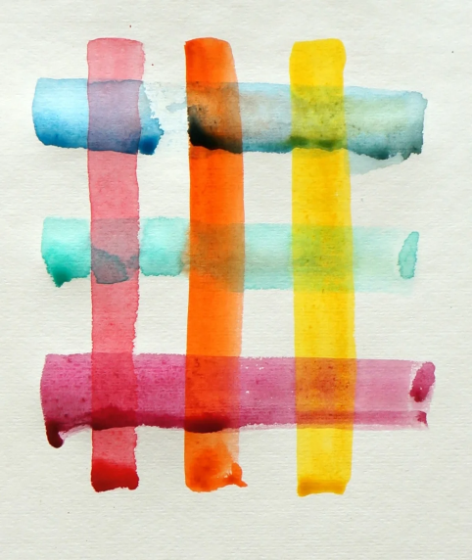
Метод лессировки
Лессировка (от немецкого Lasierung — «глазурь») — это технический прием в живописи, суть которого заключается в нанесении полупрозрачной краски поверх высохшего слоя основного пигмента. Лессировка применяется в изобразительном искусстве для получения сложных глубоких цветов.
КАК ИСПОЛЬЗОВАТЬ ДАННУЮ ТЕХНИКУ
Перед нанесением нового слоя, каждый предыдущий слой должен быть полностью сухим. Обратите внимание, что вы наносите множество разных слоёв. Если вы рисуете следующий слой слишком рано, то он смешивается с предыдущим, тем самым разрушая весь эффект. Другой важный совет: для этой техники лучше использовать мягкие кисти. Когда кисточка слишком жёсткая, то краски быстро смешиваются, остаются некрасивые линии. Мы удовлетворены меньшим количеством слоёв – примерно 3-4. В таких случаях лессировка используется не на всём листке полностью; она применяется только к выборочным областям. Так, фокусируясь только на этих участках, можно получить глубокий и насыщенный цвет, грамотно подбирая количество воды и краски.

Slide 7
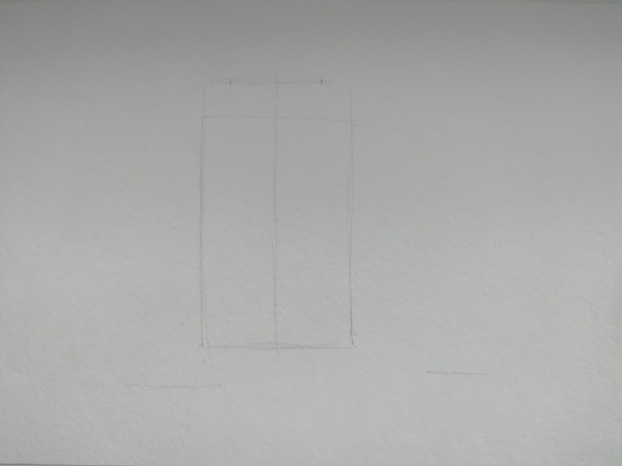
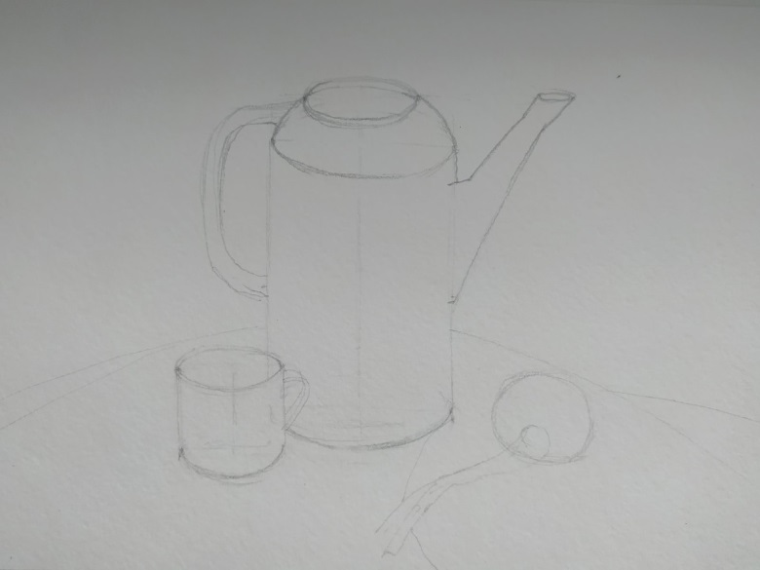
Последовательность работы.
Построение композиции натюрморта.
1) Закомпоновать предметы на плоскости
2)Выполнить линейно-конструктивный рисунок натюрморта

Slide 8
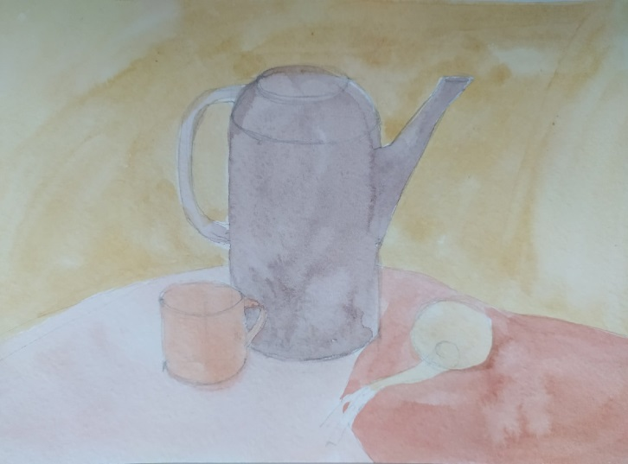
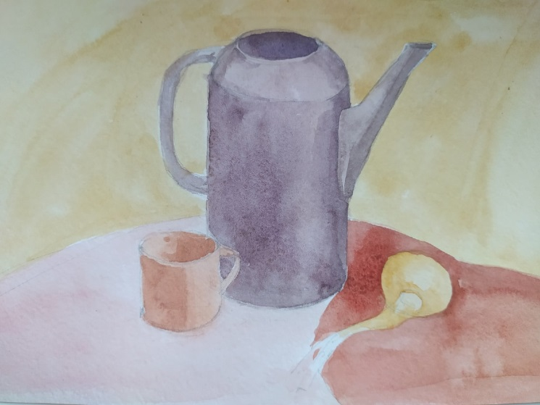
Последовательность выполнение работы в цвете
1. Определение локального цвета предметов и драпировок натюрморта. Поиск цветовых нюансов (легкая прописка).
2. Усиление локального цвета предметов и драпировок натюрморта (места освещения не трогаем).

Slide 9
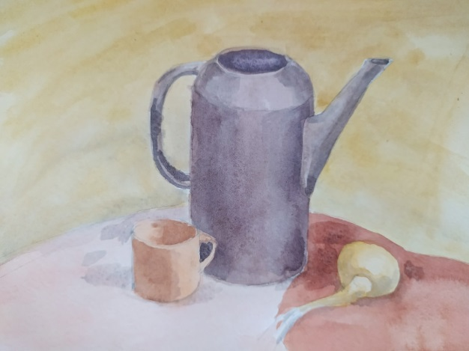
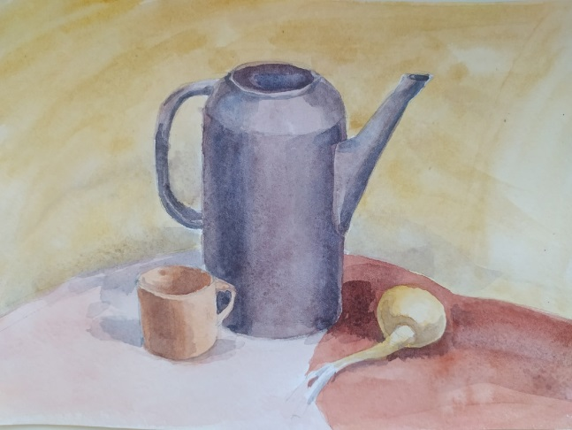
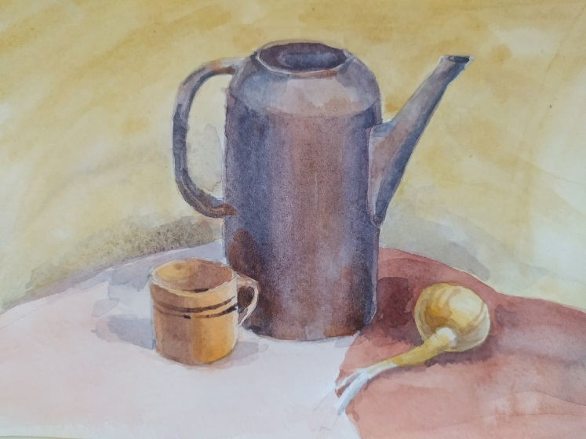
Последовательность выполнение работы в цвете
3) Выполнение полутеней.
4) Выполнение собственных и падающих теней.
5) Выполнение рефлексов и выделение локального цвета предметов в том месте, где предметы ближе всего к зрителю. Корректируем работу, уточняем детали объемных форм и наносим окончательные мазки на нашем рисунке

Slide 10

Больших творческих успехов

Slide 11
Информационные ресурсы:
http://art-exercises.ru/uroki_zhivopisi/odin_cvet/
http://scraphouse.ru/beginners-scrapbooking/color-theory.html
http://impressionnisme.narod.ru/collection.htm
http://picassolive.ru/blog/category/katalog-rabot/paboty-pikasso-po-zhanram/
http://slovari.yandex.ru
https://veryimportantlot.com/ru/news/blog/lessirovka
https://urokiakvareli.ru/tehnika-lessirovki-v-akvareli-cto-eto-i-kak-ispolzovat

